Slide 1
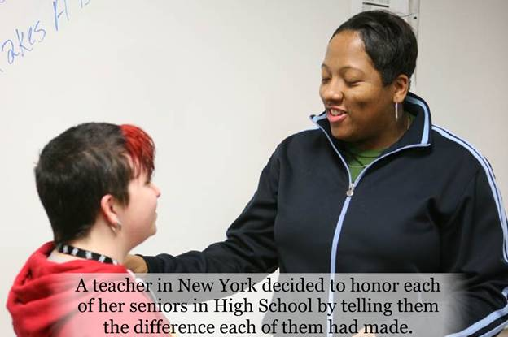
Uma professora de Nova York decidiu honrar cada um de seus alunos que estavam por se graduar no colegio, falando-lhes da marca que cada um deles havia deixado.

Slide 2
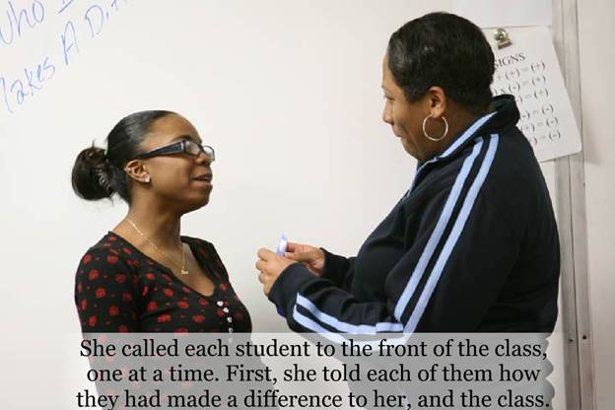
Chamou cada um dos estudantes à frente da classe, um a um. Primeiro, contou a cada um como haviam deixado marca na vida dela e na da turma.

Slide 3
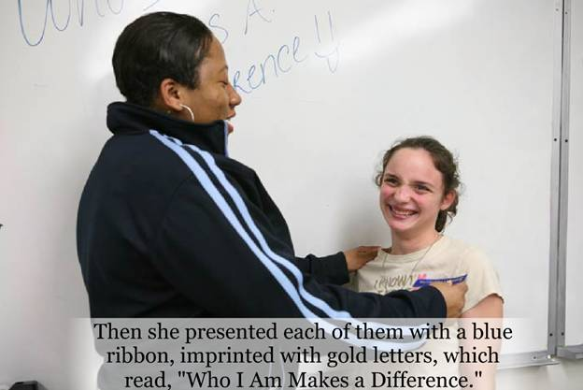
Logo presenteou cada um, com uma faixa azul, impressa com letras douradas, na qual se lia, “Quem sou deixa marca.”

Slide 4


Slide 5
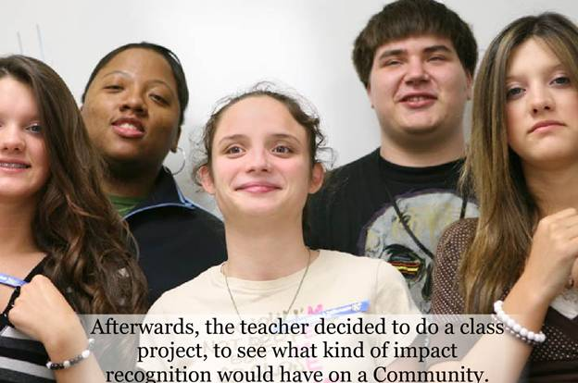
Por fim, a mestra decidiu fazer um projeto de aula para ver o impacto que o reconhecimento teria na comunidade.

Slide 6
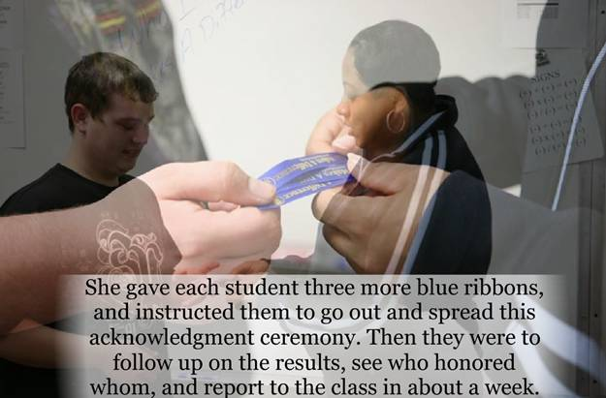
Deu a cada aluno mais três faixas azuis e lhes pediu que levassem adiante esta cerimônia de reconhecimento. E que deveriam acompanhar os resultados, ver quem premiou quem, e informar à turma no final de uma semana.

Slide 7
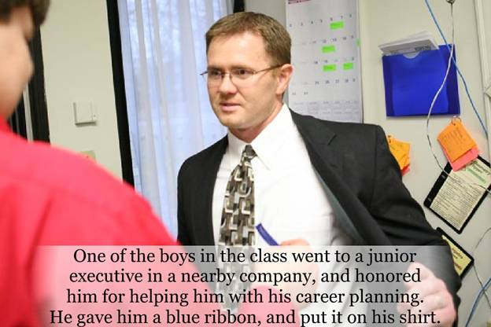
Um dos alunos foi ver um jovem executivo
de uma indústria próxima e o premiou por tê-lo ajudado com o planejamento de sua carreira. Deu-lhe uma faixa azul, e colou-a em sua camisa.

Slide 8
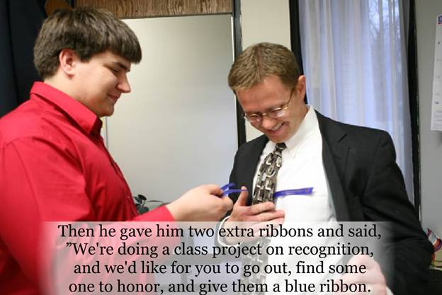
Em seguida deu-lhe as duas faixas extras e lhe disse: “Estamos fazendo em aula um projeto de... ‘reconhecimento’, e gostaríamos que você encontrasse alguém a quem premiar e lhe desse uma faixa azul.”

Slide 9
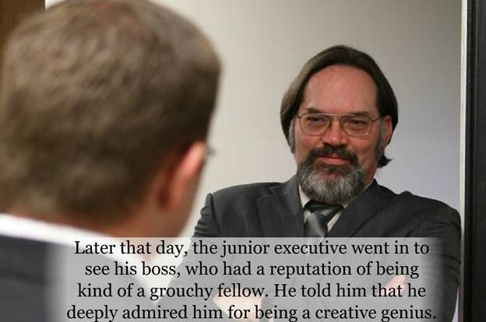
Mais tarde, nesse mesmo dia, o jovem executivo foi ver seu chefe que tinha reputação de ser uma pessoa amargurada, e lhe disse que o admirava profundamente por ser um genio criativo.

Slide 10
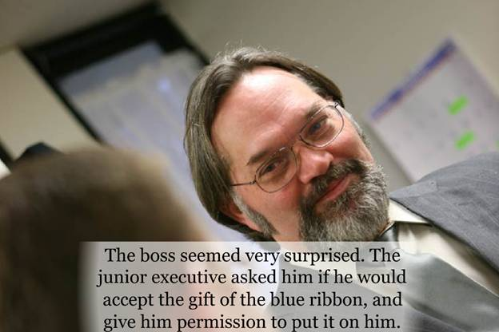
O chefe pareceu ficar muito surpreso. Então o jovem executivo lhe perguntou se ele aceitaria o presente da faixa azul e se lhe dava permissão de colocá-la em sua camisa.

Slide 11
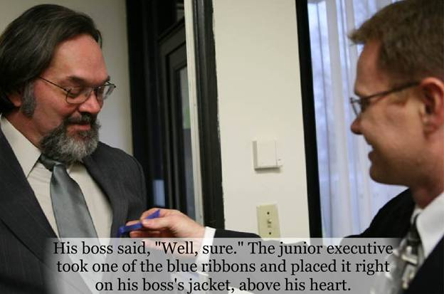
O chefe disse: “Bem…claro!” Então o jovem executivo pegou uma das faixas azuis e a colocou no casaco do chefe, bem sobre seu coração…

Slide 12
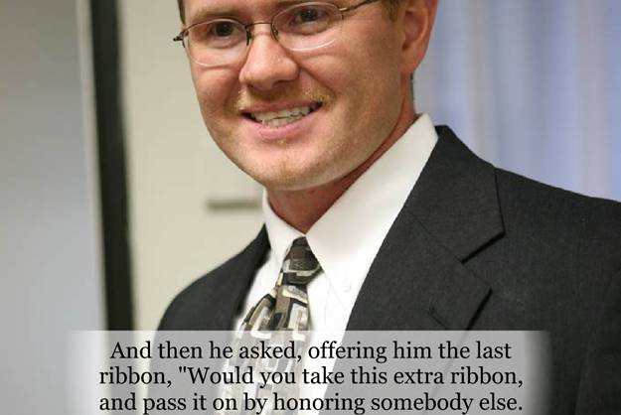
…e oferecendo-lhe a última faixa, perguntou: “Poderia pegar esta faixa extra e passá-la a alguém mais a quem queira premiar?”

Slide 13
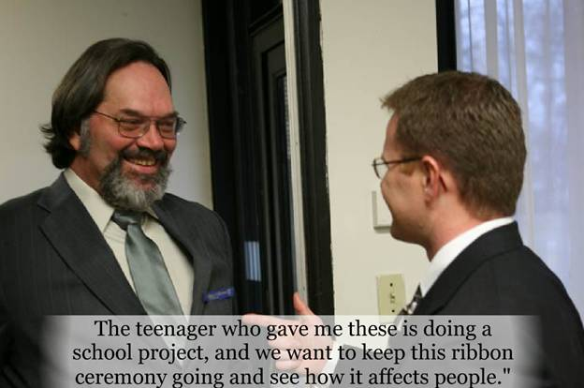
“O estudante que me deu estas faixas está fazendo um projeto de aula, e queremos continuar esta cerimonia de reconhecimento para ver como vai afetar as pessoas.”

Slide 14
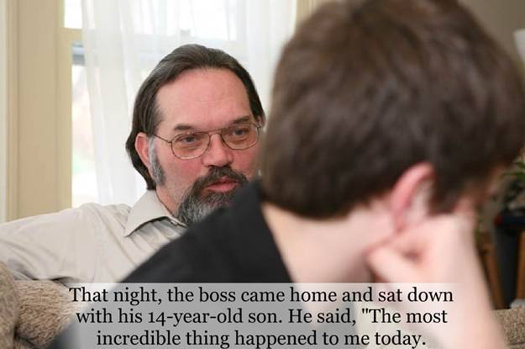
Nessa noite, o chefe chegou em casa, sentou- se com seu filho de 14 anos, e lhe disse: “Hoje me aconteceu algo incrível!”

Slide 15
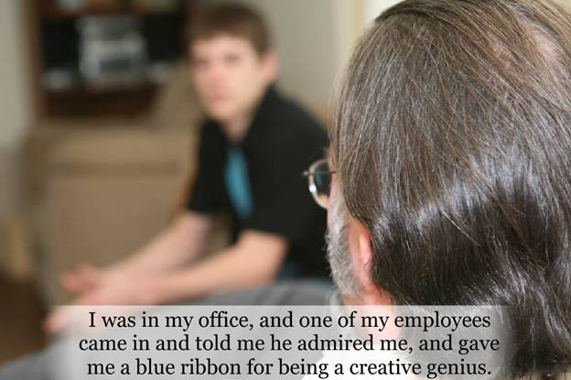
“…estava no meu escritório e um de meus empregados veio e me disse que me admirava; então me deu uma faixa azul por me considerar um genio criativo.”

Slide 16

“Imagina! Ele pensa que eu sou um genio criativo!
Logo me pôs uma faixa azul que diz:
‘Quem sou deixa marca.’ ”

Slide 17
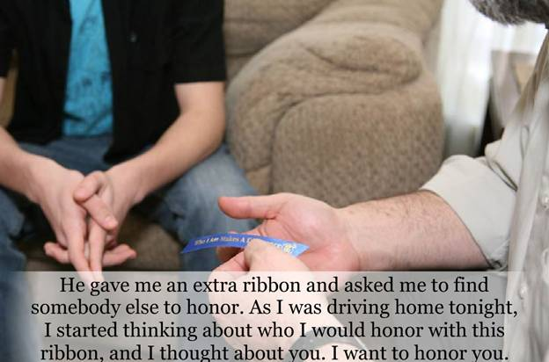
“Deu-me uma faixa extra e me pediu que encontrasse alguém mais a quem premiar. Quando eu estava dirigindo para casa esta noite, comecei a pensar a quem poderia premiar com esta faixa, e pensei em ti. Quero premiar a ti.”

Slide 18
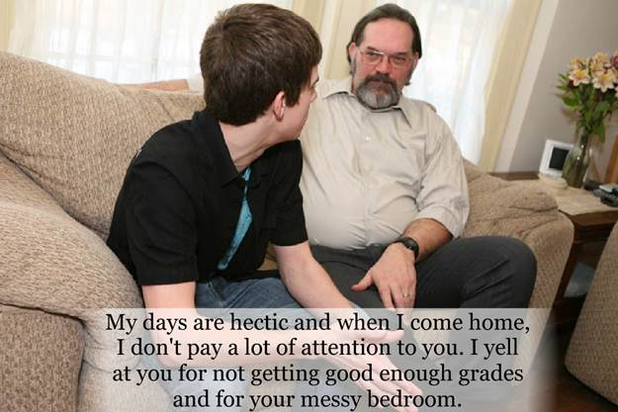
“Meus dias são muito agitados e quando venho para casa, não te dou muita atenção; grito contigo por não tirar boas notas e pela desordem em teu quarto…”

Slide 19
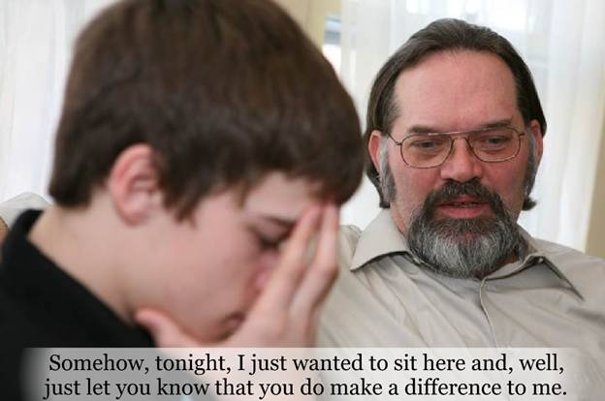
“Por isso, esta noite, só quero sentar-me aquí e …bem… te dizer que és muito importante para mim.”

Slide 20

“Tu e tua mãe são as pessoas mais importantes em minha vida. És um grande garoto e te amo muito!”

Slide 21
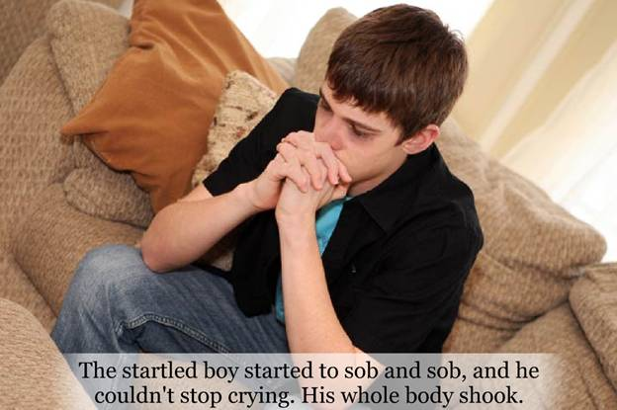
O garoto surpreendido começou a soluçar e a chorar, e não conseguia parar. Todo o seu corpo tremia.

Slide 22
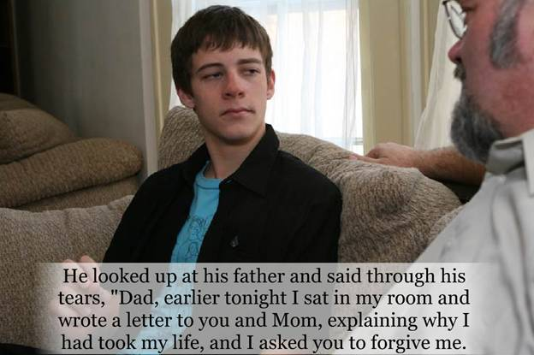
Olhou para seu pai e entre lágrimas lhe disse: “Papai, momentos atrás me sentei em meu quarto e escrevi uma carta para ti e para mamãe, explicando porque tinha tirado minha vida, e lhes pedia que me perdoassem.”

Slide 23
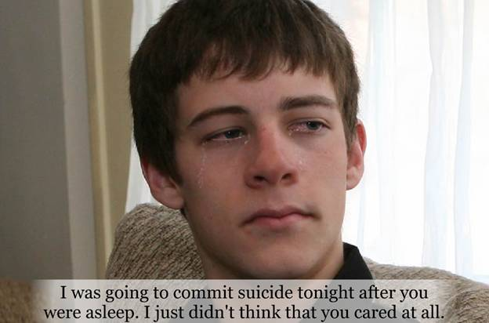
“Ia me suicidar esta noite depois de vocês terem dormido. Eu pensava que vocês não se importavam comigo.”

Slide 24
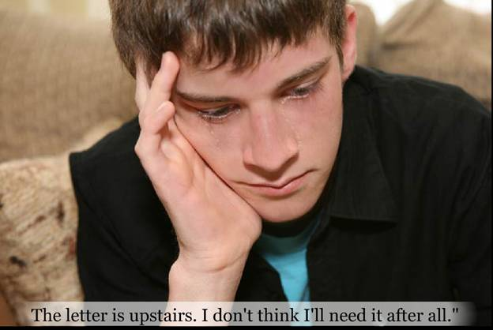
“A carta está lá em cima, mas não creio que eu vá precisar dela, depois de tudo o que conversamos.”

Slide 25
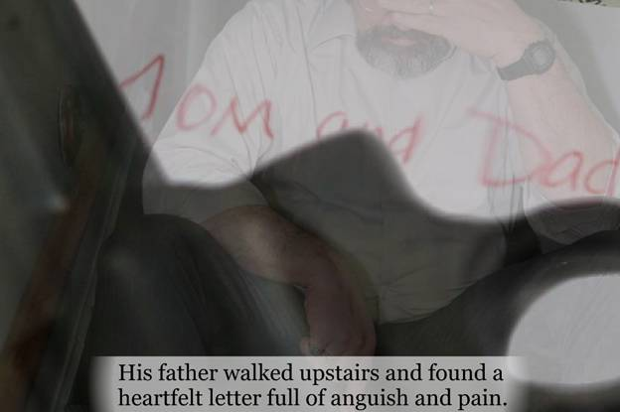
Seu pai subiu ao segundo piso e encontrou a carta, sincera e cheia de angústia e dor.

Slide 26
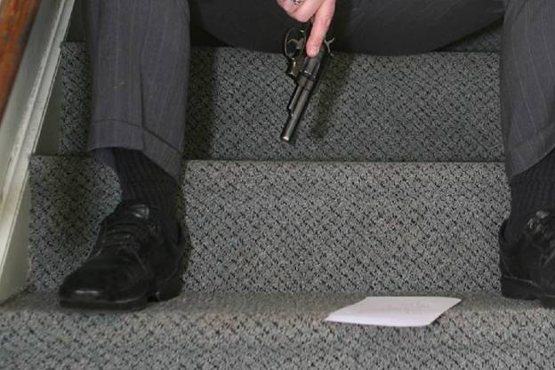

Slide 27
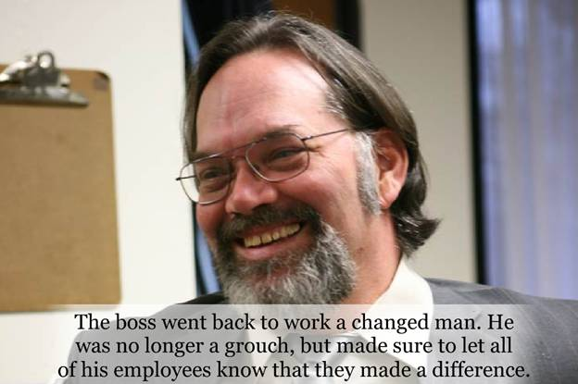
No dia seguinte, o chefe regressou ao trabalho totalmente modificado. Já não estava amargurado, e se empenhou em fazer todos os seus empregados saberem que cada um deles faz a diferença.

Slide 28
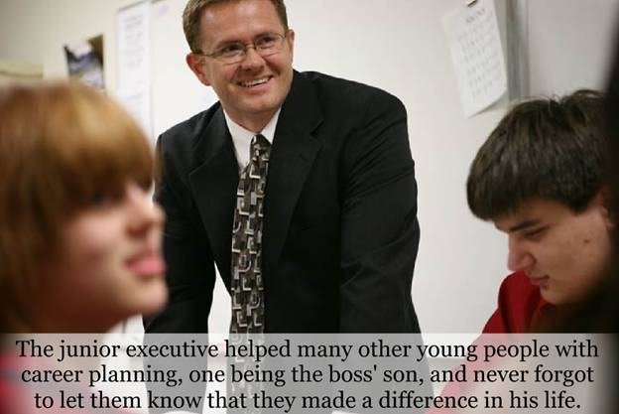
Por outro lado, o jovem executivo ajudou muitos outros jovens a planejarem suas carreiras, inclusive o filho do chefe, e nunca se esqueceu de recordar-lhes que eles deixavam marcas em sua vida.

Slide 29
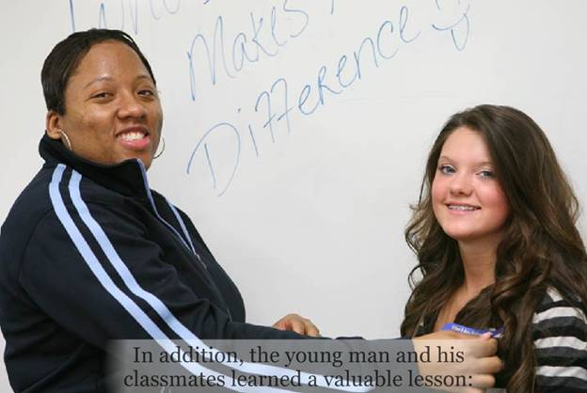
Ainda mais, o jovem e seus companheiros de classe aprenderam uma lição muito valiosa.

Slide 30
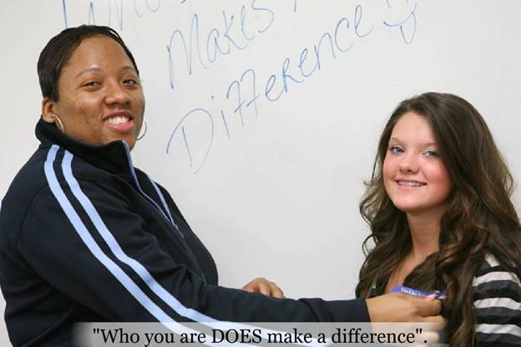
“Quem és, deixa marca”.

Slide 31
Por favor, quero que saibas que
tu és importante
ou não terias recebido isto.

Slide 32
Estou passando a faixa azul para ti.

Slide 33

Quem és deixa marca!

Slide 34

`
E o jovem rapaz e seus companheiros de classe aprenderam uma lição muito valiosa:
Quem és deixa marca.
Não tens nenhuma obrigação de enviar isto a alguém... Podes deletar ou passar adiante esta mensagem. Mas, se tens alguém que significa muito para ti, te recomendo que lhe envies a mensagem, fazendo essa pessoa saber que
para ti ela faz a diferença.
Tu nunca saberás a diferença que un poco de motivação pode fazer em uma pessoa.

Slide 35
Que tenhas um dia maravilhoso e saibas que alguém hoje pensou em ti!

